Slide 1
house kuća
Ljestvica od 1-5 gdje je 1 = u potpunosti neprihvatljivo i 5 = u potpunosti prihvatljivo
1 | 2 | 3 | 4 | 5
osjećaji prema simbolu kao cjelini
predstavlja riječ ili frazu
kontrast boja
kulturna osjetljivost
Komentar

Slide 2
house kuća
Ljestvica od 1-5 gdje je 1 = u potpunosti neprihvatljivo i 5 = u potpunosti prihvatljivo
1 | 2 | 3 | 4 | 5
osjećaji prema simbolu kao cjelini
predstavlja riječ ili frazu
kontrast boja
kulturna osjetljivost
Komentar

Slide 3
yes da
Ljestvica od 1-5 gdje je 1 = u potpunosti neprihvatljivo i 5 = u potpunosti prihvatljivo
1 | 2 | 3 | 4 | 5
osjećaji prema simbolu kao cjelini
predstavlja riječ ili frazu
kontrast boja
kulturna osjetljivost
Komentar

Slide 4
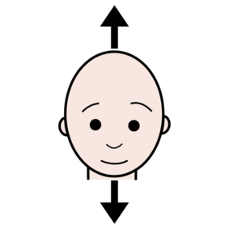
yes da
Ljestvica od 1-5 gdje je 1 = u potpunosti neprihvatljivo i 5 = u potpunosti prihvatljivo
1 | 2 | 3 | 4 | 5
osjećaji prema simbolu kao cjelini
predstavlja riječ ili frazu
kontrast boja
kulturna osjetljivost
Komentar

Slide 5
before prije
Ljestvica od 1-5 gdje je 1 = u potpunosti neprihvatljivo i 5 = u potpunosti prihvatljivo
1 | 2 | 3 | 4 | 5
osjećaji prema simbolu kao cjelini
predstavlja riječ ili frazu
kontrast boja
kulturna osjetljivost
Komentar

Slide 6
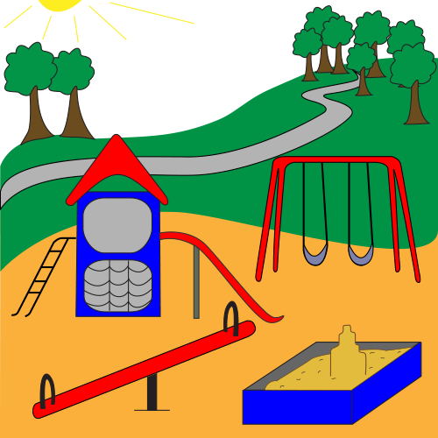
park park
Ljestvica od 1-5 gdje je 1 = u potpunosti neprihvatljivo i 5 = u potpunosti prihvatljivo
1 | 2 | 3 | 4 | 5
osjećaji prema simbolu kao cjelini
predstavlja riječ ili frazu
kontrast boja
kulturna osjetljivost
Komentar

Slide 7
park park
Ljestvica od 1-5 gdje je 1 = u potpunosti neprihvatljivo i 5 = u potpunosti prihvatljivo
1 | 2 | 3 | 4 | 5
osjećaji prema simbolu kao cjelini
predstavlja riječ ili frazu
kontrast boja
kulturna osjetljivost
Komentar

Slide 8
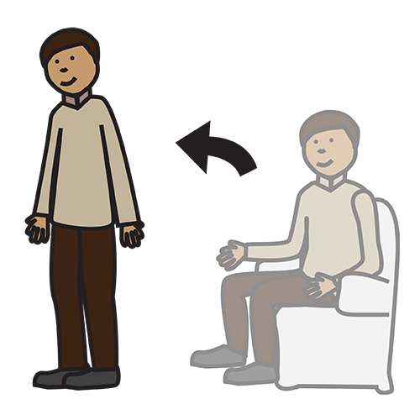
stand stajati
Ljestvica od 1-5 gdje je 1 = u potpunosti neprihvatljivo i 5 = u potpunosti prihvatljivo
1 | 2 | 3 | 4 | 5
osjećaji prema simbolu kao cjelini
predstavlja riječ ili frazu
kontrast boja
kulturna osjetljivost
Komentar

Slide 9
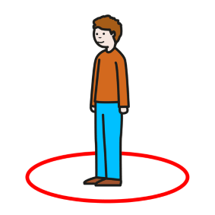
to stand stajati
Ljestvica od 1-5 gdje je 1 = u potpunosti neprihvatljivo i 5 = u potpunosti prihvatljivo
1 | 2 | 3 | 4 | 5
osjećaji prema simbolu kao cjelini
predstavlja riječ ili frazu
kontrast boja
kulturna osjetljivost
Komentar

Slide 10
and i
Ljestvica od 1-5 gdje je 1 = u potpunosti neprihvatljivo i 5 = u potpunosti prihvatljivo
1 | 2 | 3 | 4 | 5
osjećaji prema simbolu kao cjelini
predstavlja riječ ili frazu
kontrast boja
kulturna osjetljivost
Komentar

